Slide 1
Java语言基础
第十五章 GUI应用开发

Slide 2
上章内容
网络的概念
网络协议
  TCP协议
  UDP协议
网络编程

Slide 3
本章内容
Swing概述
Swing容器和组件的使用
常用布局管理器的使用
事件驱动机制分析与使用

Slide 4
Swing概述
AWT
  AWT的全称是抽象窗口工具集(Abstract Window Toolkit)
  AWT中包括了图形界面编程的基本类库。它是Java 语言 GUI 程序设计的核心，它为用户提供基本的界面构件。
AWT的缺点
  在AWT中存在缺少剪贴板、缺少打印支持等缺陷，甚至没有弹出式菜单和滚动窗口等
  AWT依赖于特定的系统

Slide 5
Swing概述
Swing
  Swing 元素的屏幕显示性能要比AWT要好，而且 Swing 是使用纯 Java 来实现的。所以 Swing也理所当然地具有Java 的跨平台性。
  AWT组件具有平台相关性，它是系统对等类的实现；而 Swing 组件在不同平台具有一致性的表现，另外还可以提供本地系统不支持的一些特征。因此 Swing 比AWT的组件实用性更强。

Slide 6
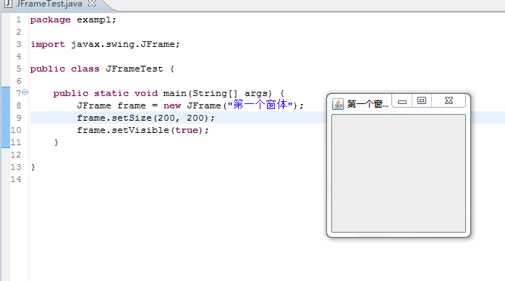
JFrame类
java.swing.JFrame类
  窗体类
  在Swing程序中，窗口是一个容器，在该容器中可以放其他一些组件。学习JFrame窗口类是学习其他组件的基础。在Swing程序中创建窗口可以使用继承JFrame类来完成。

Slide 7
JFrame类
在开发过程中通常通过继承JFrame类实现窗口的绘制。
JFrame类常用构造方法
  JFrame()
  JFrame(String title)
JFrame类常用方法
  void setTitle(String str)//设置标题
  void setSize(int width,int hight)//设置窗体宽高
  void setLocation(int x,int y)//设置在屏幕中的位置
  void setVisable(boolean b)//设置显示与否
  Container getContentPane()//返回窗体对应的内容面板
  setDefaultCloseOperation(int operation) //设置点击关闭按钮时默认的操作

Slide 8
JFrame类
JFrame类常用方法
  void setBounds(int x, int y, int width, int height)//设置窗体的位置以及长宽
  void setUndecorated(boolean undecorated)//设置窗体的标题栏和四周边框是否显示
  void setResizable(boolean resizable)// 设置窗体大小是否可以改变
  void setBackground(Color c)//设置背景颜色

Slide 9
JFrame类
关闭窗体设置默认的行为
  setDefaultCloseOperation(int operation)
关闭窗体时的行为有
  DO_NOTHING_ON_CLOSE 不执行任何动作
  DISPOSE_ON_CLOSE 释放窗体对象
  HIDE_ON_CLOSE 隐藏窗体
  EXIT_ON_CLOSE 退出JVM
提示：如果不使用setDefaultCloseOperation方法进行设置，默认值为HIDE_ON_CLOSE，也就是在默认情况下单击关闭按钮将会使窗口隐藏。

Slide 10
容器和控件
Swing中的控件可以分为三类，顶层容器、非顶层容器和普通控件。在前面介绍的JFrame窗口类就是一个顶层容器。顶层容器是一种可以直接显示在系统桌面上的控件，其他控件必须直接或者间接的借助顶层容器进行显示。顶层容器除了包括JFrame窗口类外，还包括JWindow和JDialog等不常用的类
控件可以实现特定的功能，但它们不具有容器的作用，它们只能放在容器中进行显示。普通控件包括按钮、文本框等很多控件。

Slide 11
JPanel类
JPanel类是一个非顶层容器，用于容纳其它非顶层容器和控件的。
JPanel常用方法
  void setLayOut(LayOutManager layout);//设置面板的内容管理器
  void add(Component com);//添加组件

Slide 12
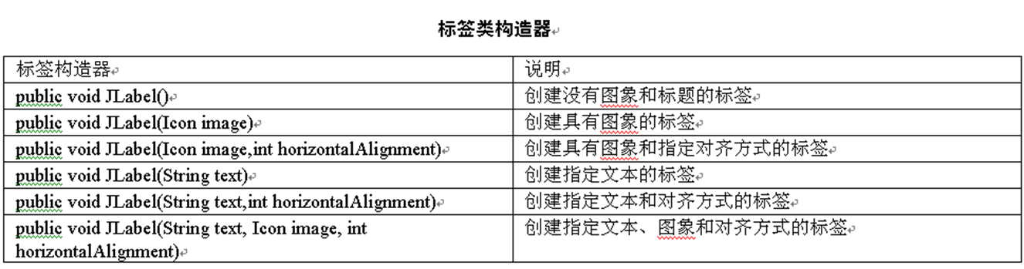
JLabel类
JLabel类是一个非交互的控件，用于显示静态文字与图像
JLabel构造方法

Slide 13
JLabel类
JLabel常用方法
  void setText(String text);//设置标签上显示的文字
  String getText();//获取标签上的文字
  void setIcon(Icon icon)//设置标签上的图标
  void setSize(int w,int h);//设置标签的宽高
  void setLocation(int x,int y)//设置标签的位置
  void setVerticalAlignment(int x)//设置标签的垂直对齐方向
  void setHorizontalAlignment(int x)//设置标签的水平对齐方向

Slide 14
JButton按钮
JButton表示按钮，是最为常用的控件
按钮常用的构造方法
  JButton()
  JButton(String text)
  JButton(Icon icon)
  JButton(String text,Icon icon)
常用方法
  void setText(String text)
  void setIcon(Icon icon)
  void addActionListner(ActionListner al);//添加动作监听器

Slide 15
按钮动作事件
按钮是具有动作事件的，单击按钮时触发动作事件，也就是ActionEvent事件。但是如果想让按钮在触发事件后执行程序，就需要为按钮添加动作事件监听器，并且需要为按钮注册动作事件监听器。编写动作事件监听器是通过实现ActionListener监听接口来完成的。
在ActionListener监听接口中只有一个actionPerformed方法，所以在动作事件监听器中只需要实现这一个方法。将触发事件后将执行的程序都写在actionPerformed方法中。定义完监听器后，还需要向按钮注册该监听器，注册监听器是通过addActionListener方法来实现的。

Slide 16
事件
对于一个界面程序来说，如果只能显示一些控件，这是完全不能满足功能要求的。通过事件的使用，就可以使界面具有更加丰富的功能。
事件是一种很好的让界面和用户进行交互的手段。当用户和界面交互时，经常会进行一些操作，例如单击按钮，按下指定键盘键，都会触发事件。
事件触发后会告诉程序发生的什么事件，程序会根据不同的事件来做出响应。在事件的发生和响应的过程中需要两个对象，事件源和事件监听器。

Slide 17
事件源与事件监听器
事件源就是触发事件的控件，这里包括按钮、文本框、窗体等很多种控件。但是不同的控件是存在不同的事件的，事件信息被封装在事件对象中。
事件监听器是指实现专门的监听接口的类的对象。每一个事件都有对应的监听接口，同时在该接口中给出了处理事件的方法。在编写监听器时需要事件监听接口，同时实现其中的方法，在方法中编写触发事件后执行的程序。在编写程序时，还需要将监听器注册给事件源，这样才能执行事件。

Slide 18
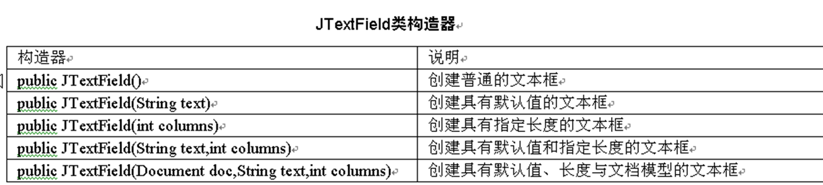
文本框
JTextField
  文本框是通过JTextField类来创建的，在创建的文本框中当文本超出文本框规定长度时，将自动滚动文本显示。文本框是通过JTextField类的构造器创建的，包括5种构造器，如表所示。

Slide 19
文本框
JTextField常用方法
  void setText(String text)
  String getText();
提示：文本框也是会触发事件的，它和按钮一样，都是触发ActionEvent事件。按钮是被单击时触发事件，而文本框是当用户按下回车键时触发事件。

Slide 20
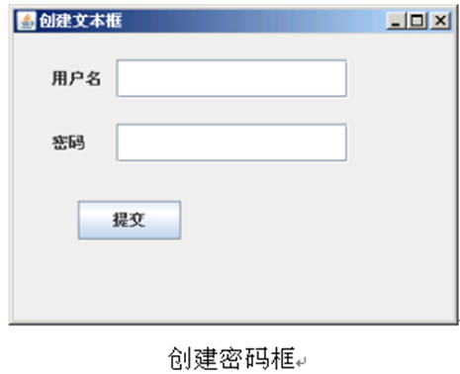
密码框
JPasswordField
  密码框是文本框的改进的控件，是一种专门用于输入密码的文本框。在文本框中输入信息后，将不直接显示输入的信息，而是使用特定的特殊字符来进行显示。

Slide 21
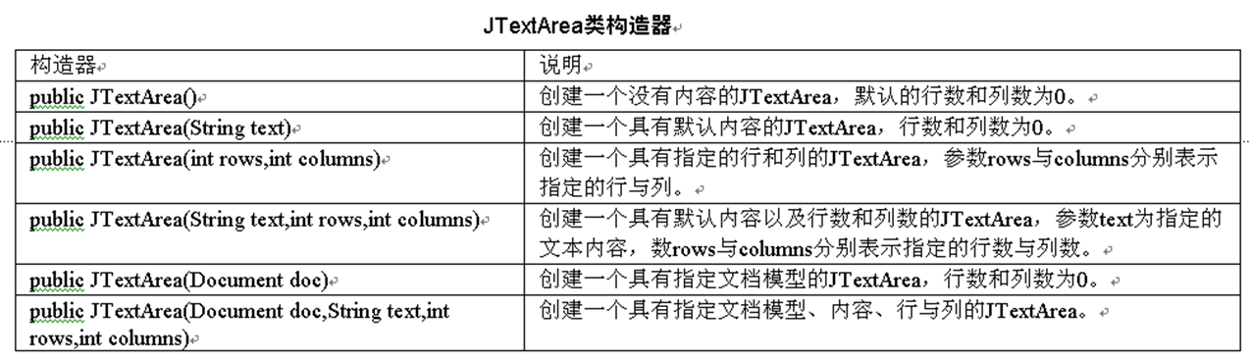
多行文本框
JTextArea
  当希望进行多行输入时，文本框就不能满足其要求，这时候就需要创建多行文本框

Slide 22
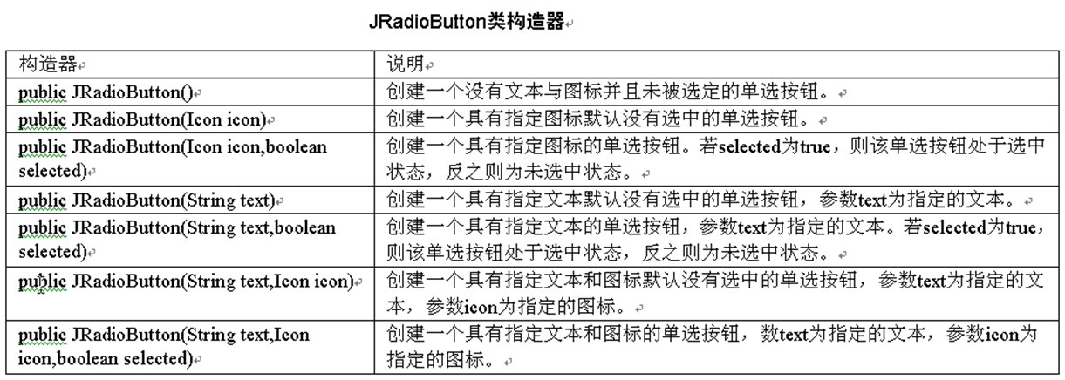
单选按钮
JRadioButton
  单选按钮是一种只能在一组选项中选择其中一个选项的控件。

Slide 23
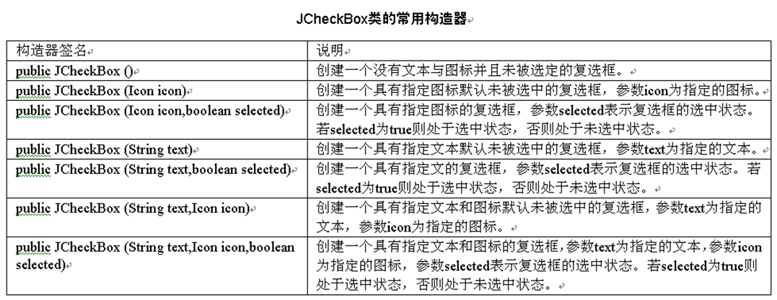
多选按钮
JCheckBox
  实现多项选择功能

Slide 24
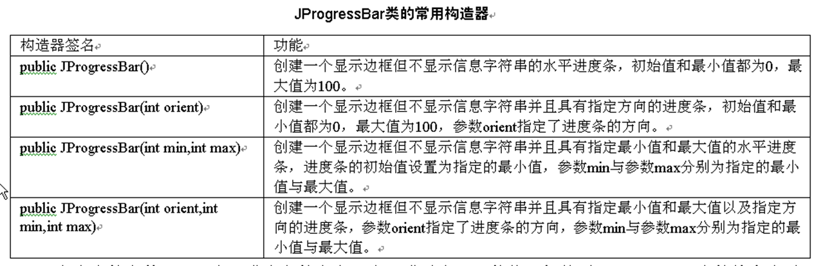
进度条
JProgressBar
  是Swing中提供的用来实现进度条的控件，使用其可以非常方便地完成进度条的开发。在应用中恰当使用进度条可以即时通告用户系统的一些信息，避免用户因不知道系统运行情况而焦急地等待，从而使界面更加友好。

Slide 25
列表框
JList
  能够为用户提供一组可供选择的选项，这些选项可以以一列或多列的形式显示。默认的选择模式下，可以通过鼠标单击来选择单个选项，也可以在按住特定控制键的同时，单击鼠标来进行多项选择。
注意：JList类没有提供滚动功能，但是可以通过将其放置在JScrollPane中来实现滚动操作。
JList常用构造方法
  JList()
  JList(Object [] array)

Slide 26
下拉列表框
JComboBox
  下拉列表只支持单个选项，只允许用户选择一个选项。优点是能节省空间，使界面更紧凑。
注意：在默认的情况下，下拉列表是不可以被用户编辑的，但是可以使用JComboBox提供的方法setEditable方法使其可以被编辑

Slide 27
表格
JTable
  有较多信息需要以列表形式显示时，我们通常会选择表格
JTable构造方法
  JTable()
  JTable(int rows,int cols)
  JTable(TableModel tm)
JTable常用方法
  setModel(TableModel tm)

Slide 28
菜单
菜单涉及以下类
  JMenuBar
  JMenu
  JMenuItem
    JRadioMenuItem
    JCheckBoxMenuItem

Slide 29
弹出式菜单
弹出式菜单有时也称为右键菜单，其一般在用户按下鼠标右键时在鼠标位置弹出，能够给用户的操作提供更大的方便。从某种程度上来说，右键菜单设计的好坏直接影响应用程序的易用性
注意：JPopupMenu类实现弹出菜单。JPopupMenu类不是继承JMenu类的而是从JComponent类继承过来。弹出式菜单的创建和菜单的创建基本相同，也需要新建一个弹出式菜单后再加入菜单项。
通过调用JPopupMenu类提供的show方法可以将弹出式菜单显示在指定控件的指定位置

Slide 30
布局管理器
使用布局管理器对容器中的控件进行布局管理
所有的布局管理器类都继承了LayoutManager
常见的布局管理器有
  流式布局 FlowLayout
  边框布局 BorderLayout
  网格布局 GridLayout

Slide 31
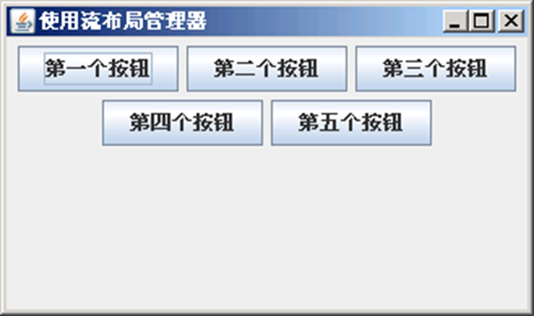
流式布局管理器
FlowLayout流式布局管理器

Slide 32
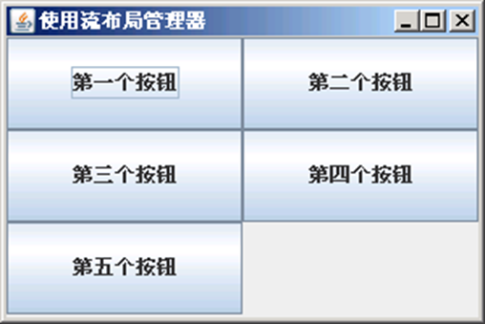
网格布局管理器
GridLayout 网格布局管理器
  使用网格布局管理器后，会将所有的控件尽量按照给出的行数和列数来排列，同时网格布局管理器也会对控件进行尺寸的调整，使所有的控件具有相同的尺寸。

Slide 33
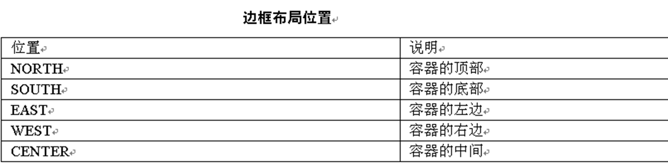
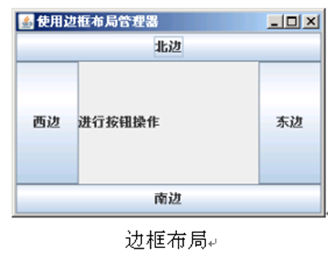
边框布局管理器
BorderLayout 边框布局管理器
  边框布局管理在使用时，需要开发人员指定组件所在的位置

Slide 34
本章内容
Swing开发中常用的控件与容器

